Slide 1

Эндокриндік жүйе
Әл-Фараби атындағы Қазақ ұлттық университеті
Медицина жоғары мектебі
Басқа ішкі секреция бездері

Slide 2
II БӨЛІМ

Slide 3
ОҚЫТУ НӘТИЖЕЛЕРІ
Сабақ нәтижесінде:
қалған ішкі секреция бездерінің құрылысы мен орналасуын сипаттайсыз;
осы ішкі секреция бездері шығаратын гормондарды атаңыз, секрецияны қоздыратын не және олардың қызметін; және
классикалық эндокриннен басқа органдар мен тіндер шығаратын гормондарды талқыланыз.
Al-Farabi Kazakh National University
Higher School of Medicine

Slide 4
Алдын ала тест

Slide 5
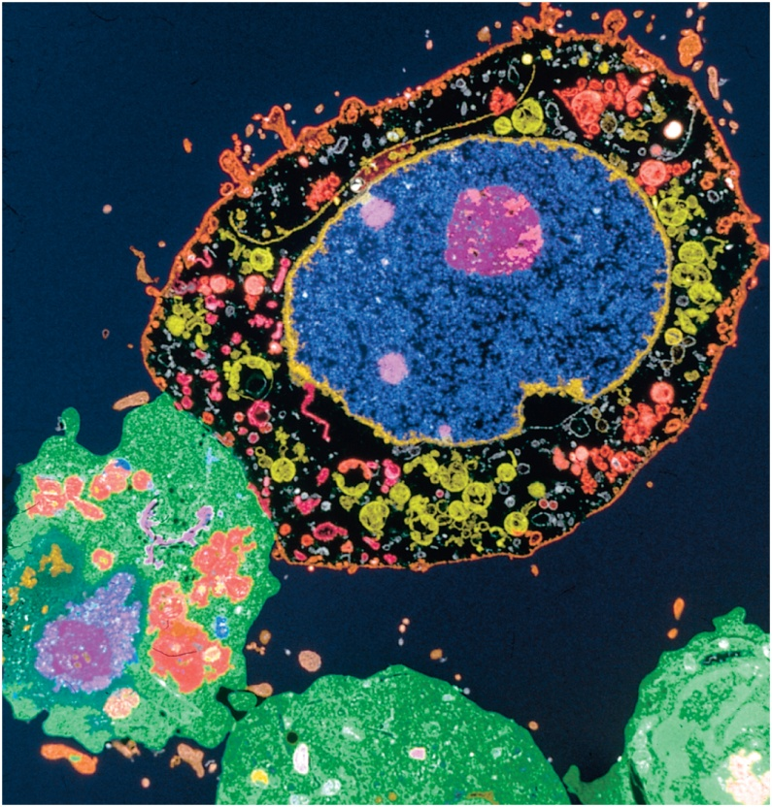
Эпифиз
  қарағай конусты формасында
  мидың үшінші қарыншасының төбесіне бекітілген,
  Каллозум корпусының артқы ұшының астында
  - Баланың эпифизінің ұзындығы шамамен 8 мм және ені 5 мм, бірақ кейін
  7 жасында ол тез кері кетеді - инволюция деп аталады.
күндізгі және қараңғылық циклімен синхрондалған физиологиялық қызметтің тәулік бойғы тәуліктік ырғақтарын орнатуда рөл атқарады
Түнде ол серотониннен мелатонинді, моноаминді синтездейді.

Slide 6
Тимус
Тимус үш жүйеде маңызды рөл атқарады: эндокриндік, лимфалық және иммундық
  инволюцияға ұшырайды және барған сайын майлы және безсіз болады
  Т жасушалары деп аталатын белгілі бір лейкоциттердің жетілу орны
  Ол бірнеше гормон бөледі (тимопоэтин, тимозин және тимулин)

Slide 7
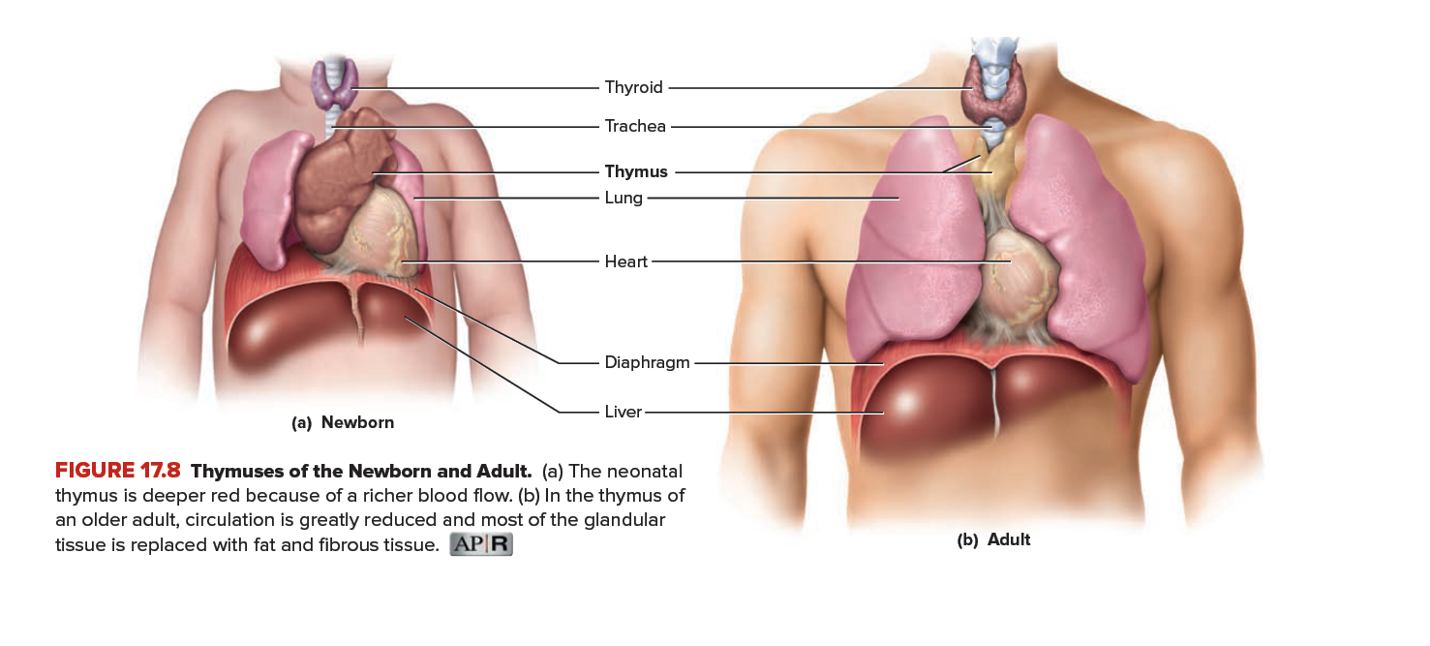
Қалқанша безі
салмағы 25 г-ға жуық таза эндокриндік қызметі бар ересек адамның ең үлкен безі

Slide 8
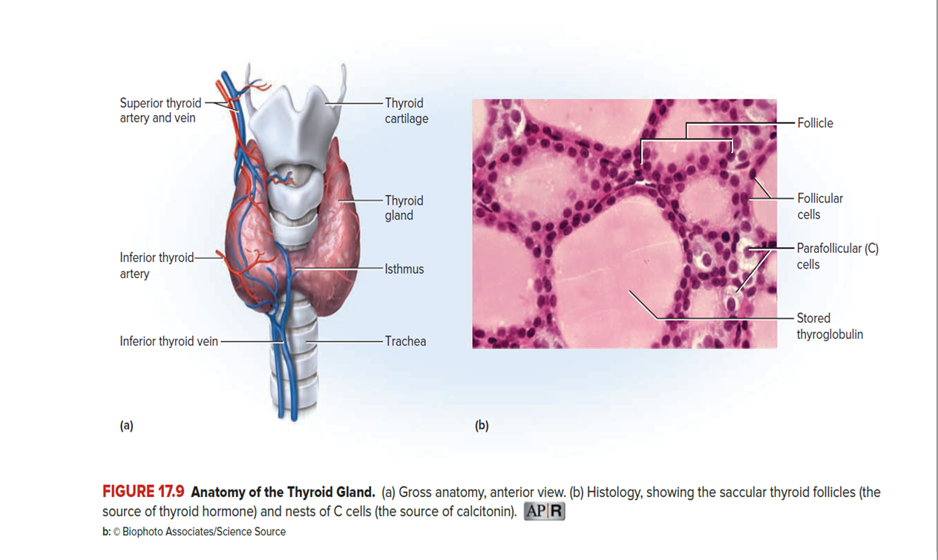
Қалқанша безі
Гистологиялық тұрғыдан қалқанша безі негізінен қалқанша фолликулалар деп аталатын қапшықтардан тұрады
  Әрқайсысы ақуызға бай коллоидпен толтырылған және фолликулярлық жасушалардың қарапайым кубоидты эпителийімен қапталған.
  Бұл жасушалар күн сайын шамамен 80 мкг қалқанша безінің гормонын (TH) бөліп шығарады
  Оның 90% -ы тироксин, Т4 немесе тетраиодтиронин деп аталады, оның құрамына төрт йод атомы кіреді
  10% - бұл үш йод атомы бар форма, оларды трииодтиронин немесе Т3 деп атайды
  фолликулалардың перифериясында парафолликулярлы жасушалардың ұяшықтары бар, оларды мөлдір (С) жасушалар деп те атайды. Олар қандағы кальций деңгейінің жоғарылауына кальцитонин гормонын бөлу арқылы жауап береді.

Slide 9
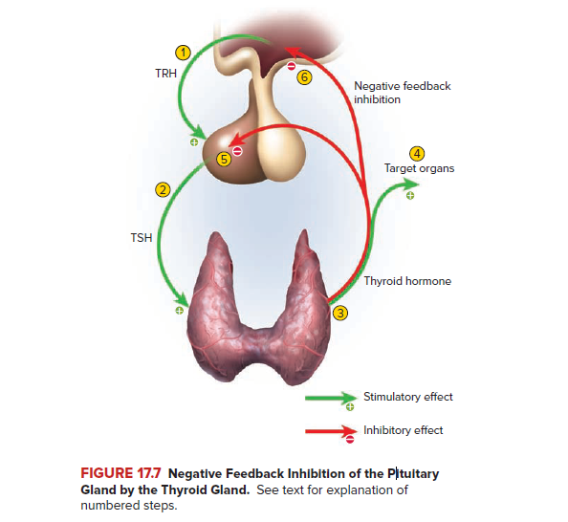
TH-тің негізгі әсері зат алмасу жылдамдығын арттыру болып табылады. Нәтижесінде ол оттегінің тұтынылуын жоғарылатады және калоригенді әсерге ие - бұл жылу өндірісін арттырады.

Slide 10
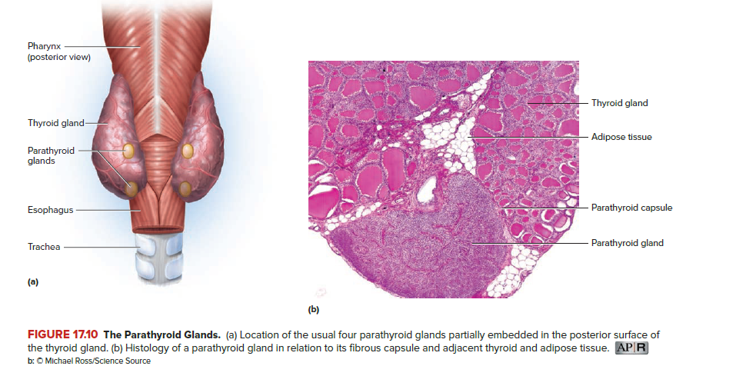
Қалқанша маңы бездері
Қалқанша безінің артқы бетіне ішінара енген, әдетте саны төрт жұмыртқа бездері.
ұзындығы шамамен 3-тен 8 мм-ге дейін және ені 2-ден 5 мм-ге дейін, ал қалқанша фолликулалардан жіңішке талшықты капсула мен май тінімен бөлінеді
кальций деңгейі тым төмендеген кезде қан құрамын қадағалап, PTH бөліп шығарады.
PTH кальций деңгейін сүйектен кальцийдің қайта сіңуін ынталандыру және несептегі кальций шығынын азайту арқылы жоғарылатады

Slide 11
Бүйрек үсті бездері
бұл әр бүйректің жоғарғы полюсіндегі қақпақ тәрізді
перитонеальды және перитоний мен дененің артқы қабырғалары арасындағы перитональды қуыстан тыс жатқан.
тігінен шамамен 5 см, ені 3 см және алдыңғыдан артқа қарай 1 см. Жаңа туылған нәрестеде оның салмағы шамамен 8-ден 10 г-ға дейін, ересектерде 4-5 г құрайды
  бүйрек үсті безі - бұл бездің 10% -дан 20% -на дейін, оның түсі сұрдан қою қызылға дейін.
  80 - 90% құрайтын бүйрек үсті безінің қыртысы Без - оның жоғары концентрациясына байланысты сарғыш түс холестерин және басқа липидтер.

Slide 12
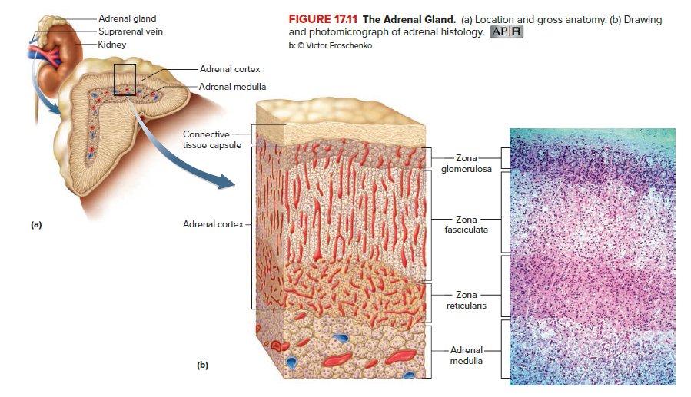
Бүйрек үсті бездері
Valve

Slide 13
Бүйрек үсті медулла
Бүйрек үсті безінің қыртысы
әрі эндокриндік без, әрі симпатикалық жүйке жүйесінің ганглионы ретінде әрекет етеді
Симпатикалық преганглиондық жүйке талшықтары кортекс арқылы еніп, хромаффин жасушаларына - нейроэндокриндік жасушаларға - катехоламиндер қоспасын шығарады: эпинефриннің төрттен үш бөлігі, төрттен бірі
норадреналин және допамин ізі.
медулланы барлық жағынан қоршап тұрады
Жалпы алғанда кортикостероидтар немесе кортикоидтар деп аталатын 25-тен астам стероидты гормондар шығарады.
үш категория: организмнің электролиттік балансын реттейтін минералокортикоидтар; глюкозаның және басқа органикалық отынның метаболизмін реттейтін глюкокортикоидтар; және жыныстық стероидтар, әртүрлі даму және репродуктивті функциялары бар.
Бүйрек үсті безінің қыртысының үш қабаты бар:
1. The zona glomerulosa (Aldosterone)
2. The zona fasciculata (Cortisol, Androgens)
3. The zona reticularis (Cortisol, Androgens)

Slide 14
▶▶▶ APPLY WHAT YOU KNOW
Жүкті әйелдерде зона фасцикула айтарлықтай қалыңдайды. Бұл құбылыстың пайдасы неде деп ойлайсыз?

Slide 15
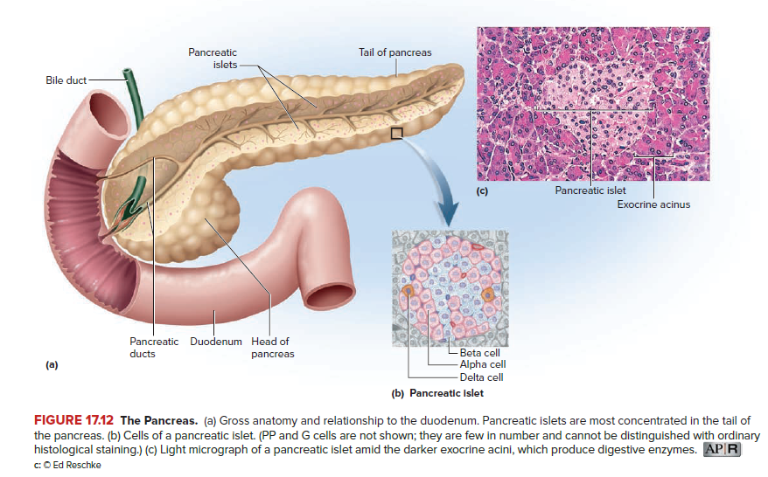
Ұйқы безі аралдары
The pancreas is an elongated, spongy gland located below and behind the stomach; most of it is retroperitoneal
Экзокринді ұлпаларға 1-ден 2 миллионға дейін эндокриндік жасушалар шоғыры ұйқы безі аралшықтары деп аталады (Лангерганс аралшықтары21).
Альфа (α) жасушалары немесе А жасушалары қандағы глюкозаның концентрациясы 100 мг / дл-ден төмендеген кезде глюкагон бөледі.
Бета (β) жасушалар немесе В жасушалары инсулин мен амилин деген екі гормон бөледі.
Дельта (δ) жасушалары немесе D жасушалары инсулинді бета-жасушалармен бір уақытта бөліп шығарумен соматостатин (өсу гормонын тежейтін гормон) бөледі.
Ұйқы безі жасушаларының басқа, кішігірім түрлері, жалпы санының 5% -ы РР және G жасушалары деп аталады.

Slide 16
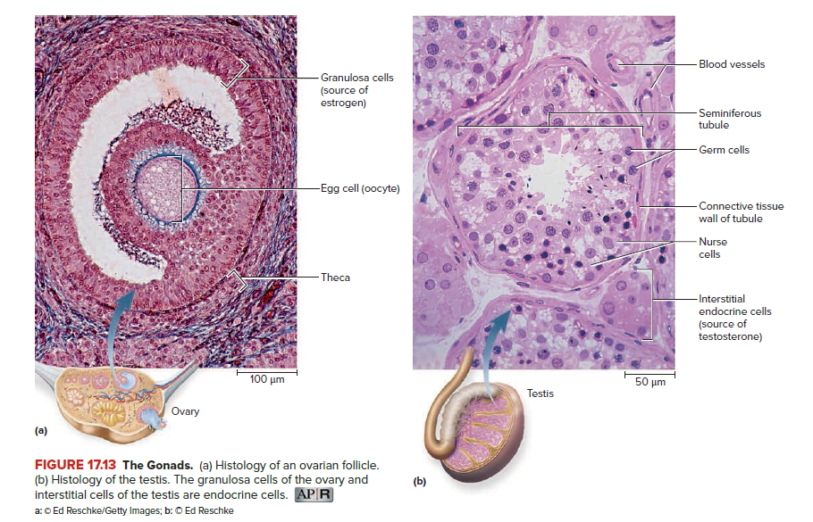
Гонадалар
Аналық бездер мен аталық бездер эндокриндік және экзокриндік болып табылады.
Олардың экзокриндік өнімдері тұтас жасушалар - жұмыртқа мен сперматозоидтар болып табылады және осыған байланысты оларды кейде цитогендік бездер деп атайды.
Олардың эндокриндік өнімдері жыныс бездерінің гормондары, олардың көпшілігі стероидтер.
Аналық бездер негізінен эстрадиол, прогестерон және ингибин бөледі. Әр жұмыртқа өз фолликуласында дамиды, ол гранулеза жасушаларының қабырғасымен қапталған және капсуламен қоршалған, тека
Аталық бездің эндокриндік секрециясы - тестостерон, аз мөлшерде әлсіз андрогендер мен эстрогендер және ингибин. Ингибин семинозды түтікшелердің қабырғаларын құрайтын мейірбикелік жасушалардан келеді.

Slide 17
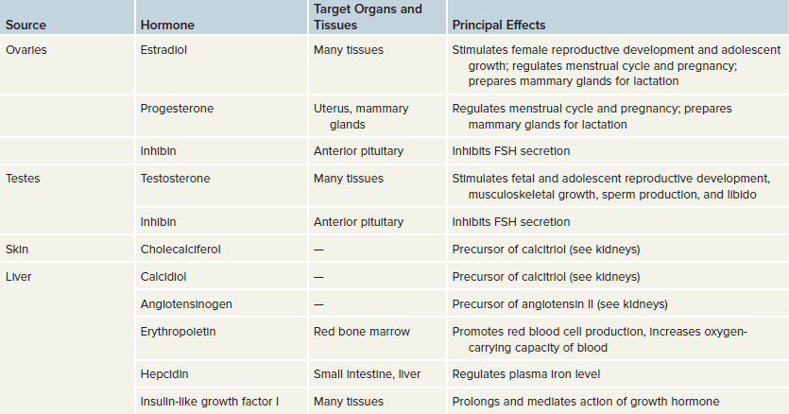
Басқа тіндер мен мүшелердің эндокриндік қызметі

Slide 18
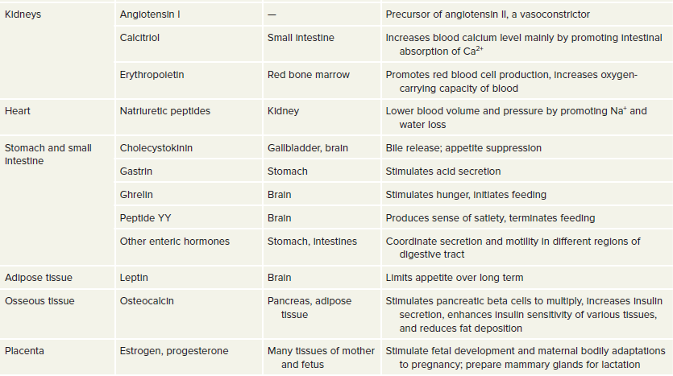
Басқа тіндер мен мүшелердің эндокриндік қызметі

Slide 19
Post-test

